Slide 1
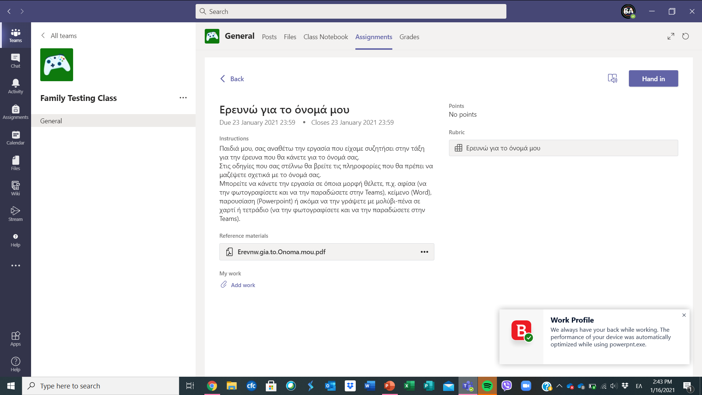
1^{ο} βήμα

Slide 2
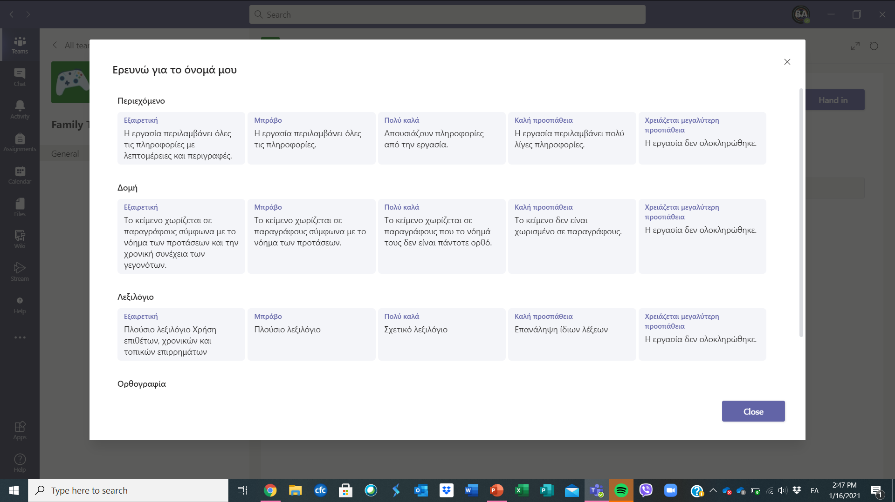
2^{ο} βήμα

Slide 3
2^{ο} βήμα

Slide 4
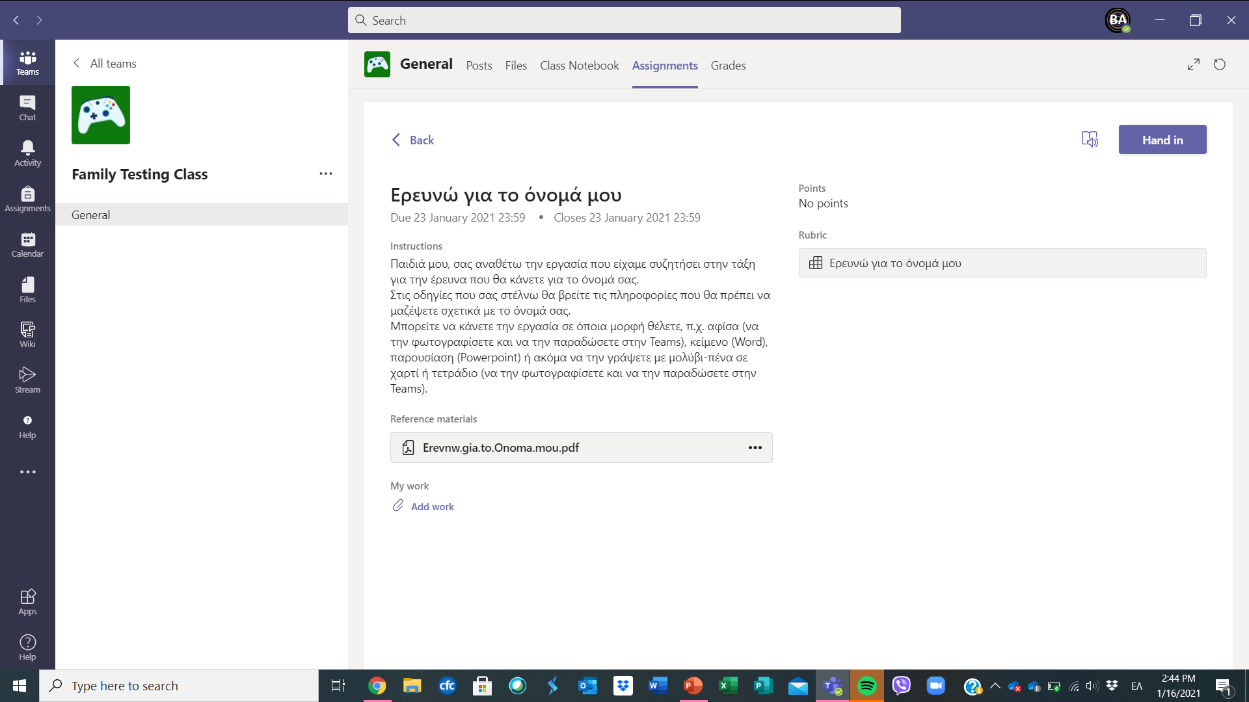
3^{ο} βήμα

Slide 5
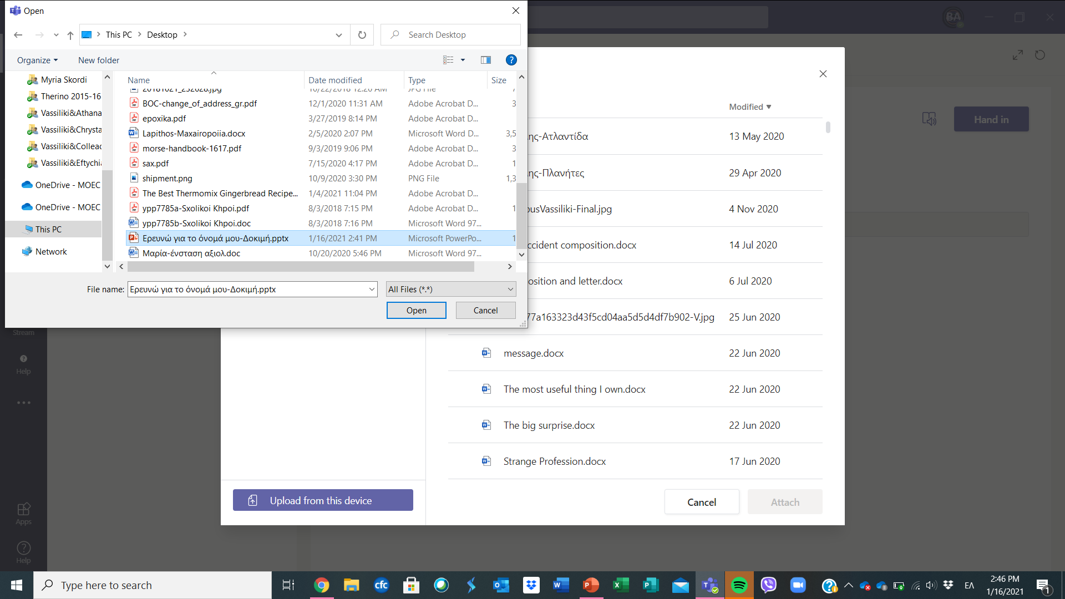
4^{ο} βήμα

Slide 6
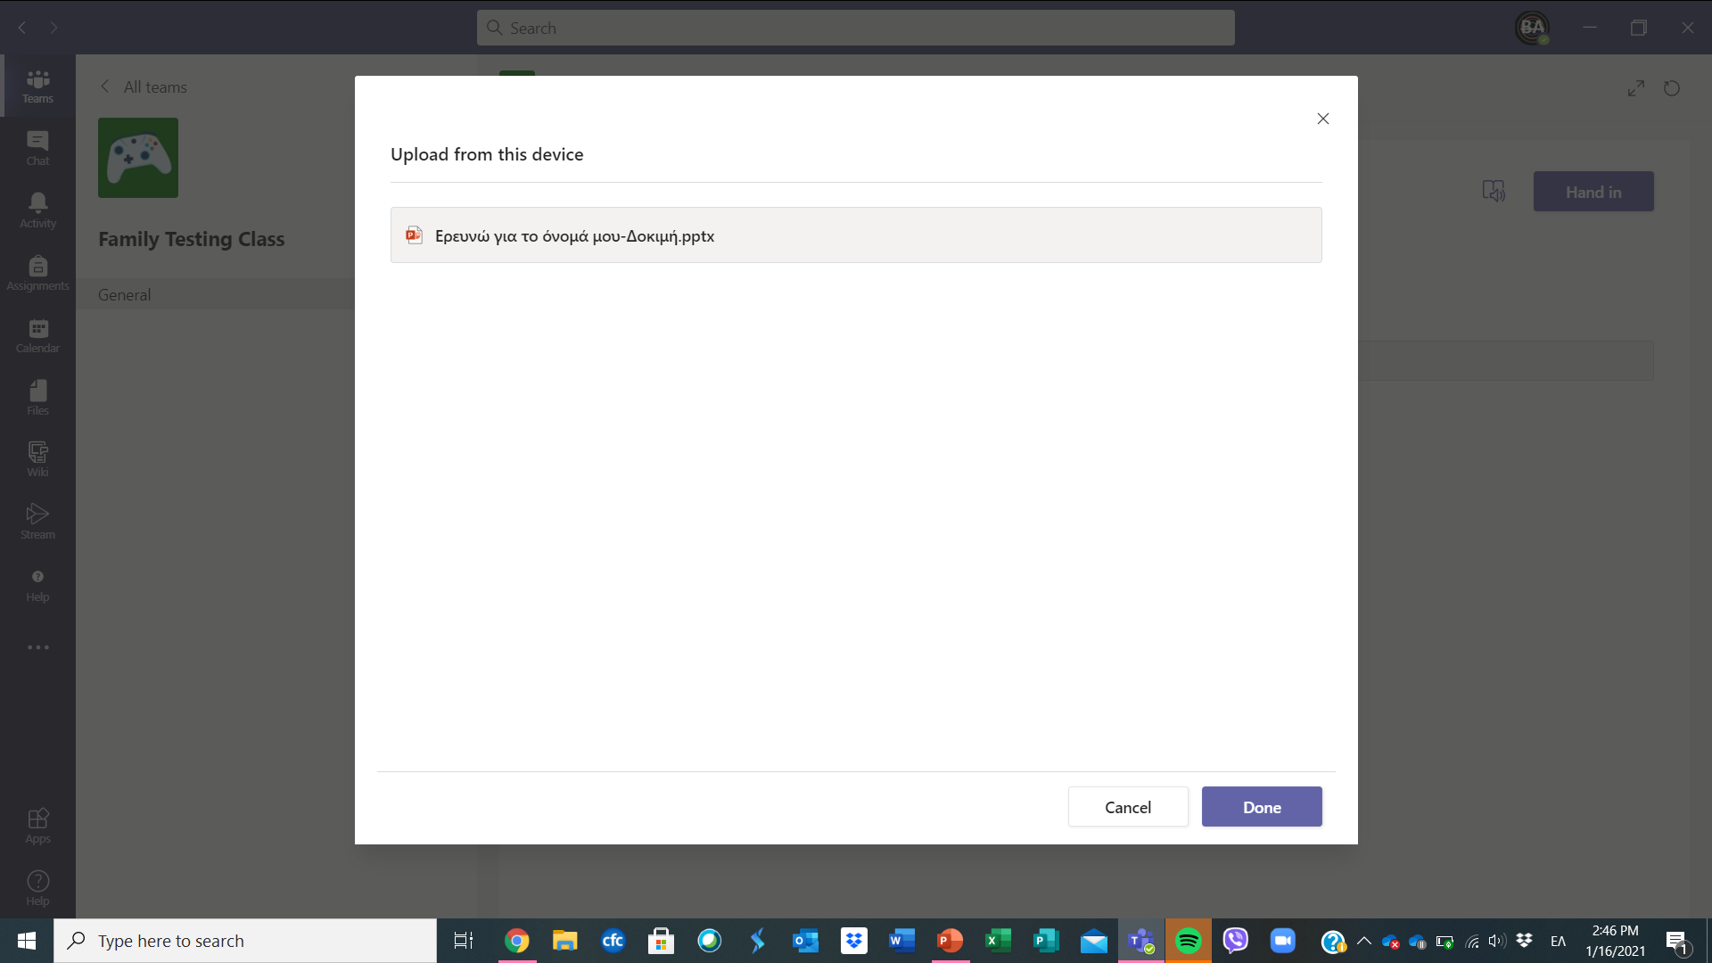
5^{ο} βήμα

Slide 7
^{6ο} βήμα

Slide 8
Επιβεβαίωση

Slide 9
Σας ευχαριστώ!!!

